Slide 1
Técnico em Desenvolvimento de Sistemas

Slide 2

Programação Front-end Em instantes iniciaremos nossa aula
Professor João Choma Neto

Slide 3
LIÇÃO 1, LIÇÃO 2, LIÇÃO 3, LIÇÃO 4 e LIÇÃO 5: HTML, CSS e JAVASCRIPT

Slide 4
Construir sites

Slide 5
Códigos
https://github.com/JoaoChoma/front-end

Slide 6
Atividade

Slide 7
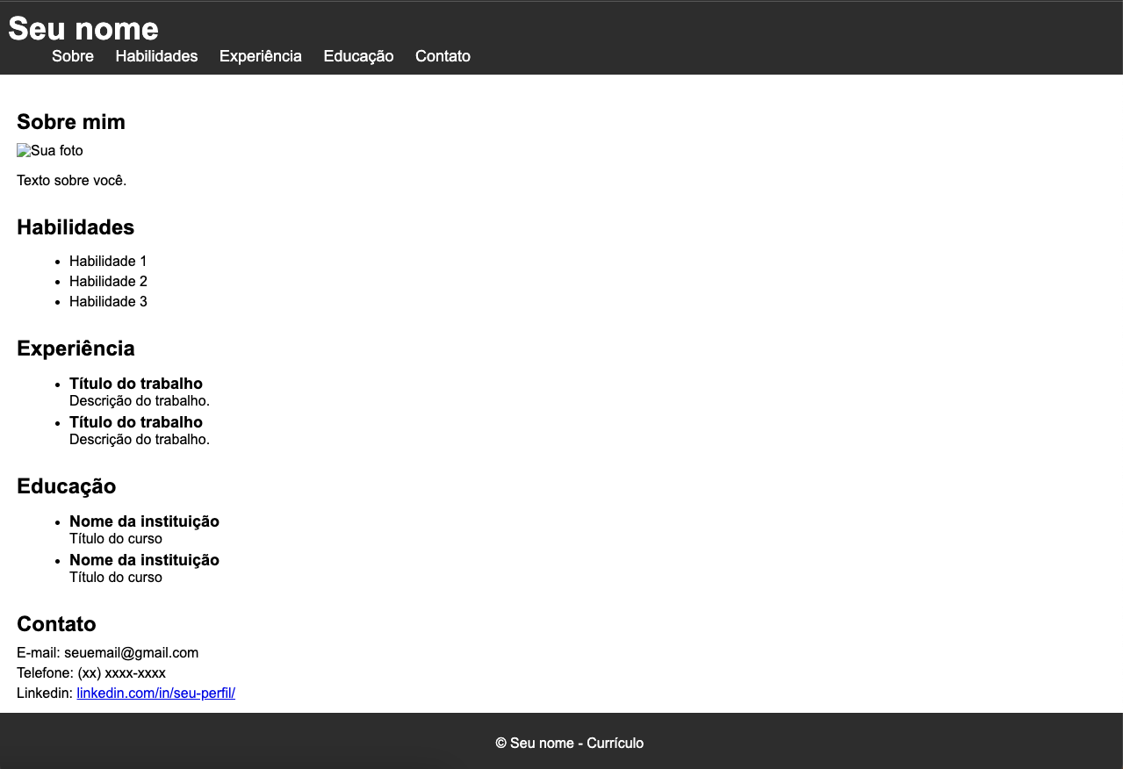

Slide 8
CÓDIGO
https://github.com/JoaoChoma/front-end/tree/main/aula-recuperacao/curriculo

Slide 9
Atividade

Slide 10
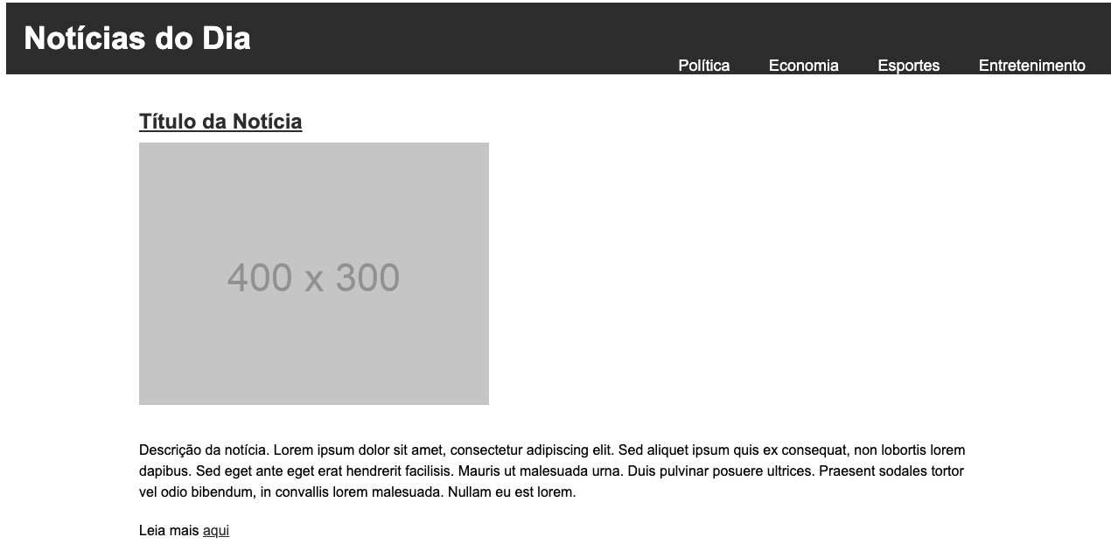

Slide 11
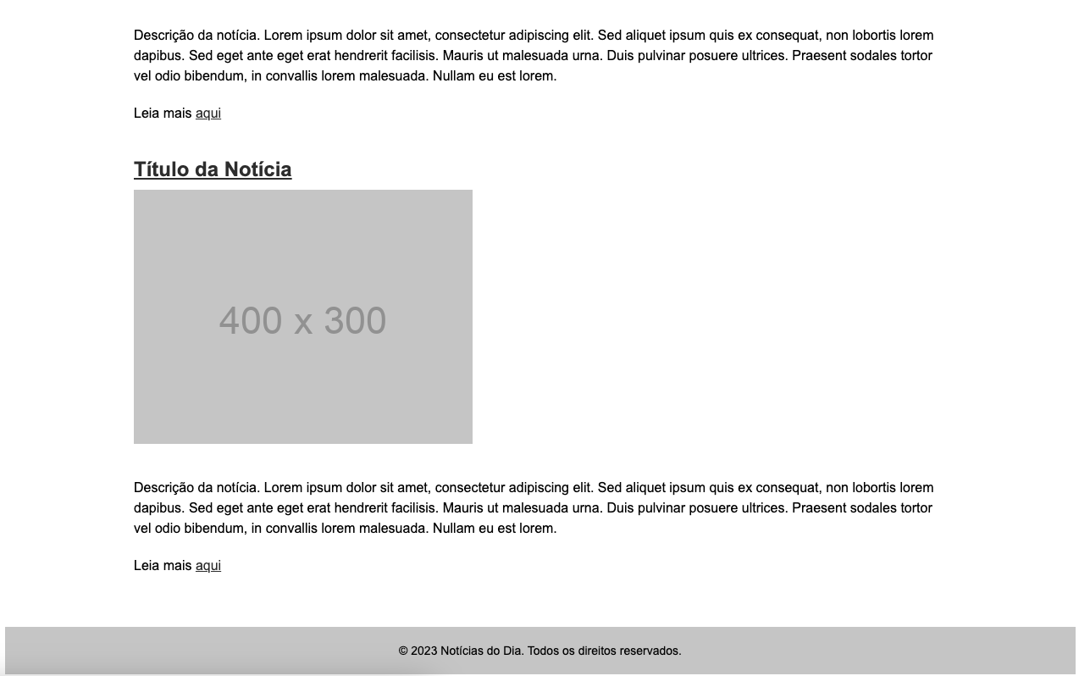

Slide 12
CÓDIGO
https://github.com/JoaoChoma/front-end/tree/main/aula-recuperacao/jornal

Slide 13
Atividade

Slide 14
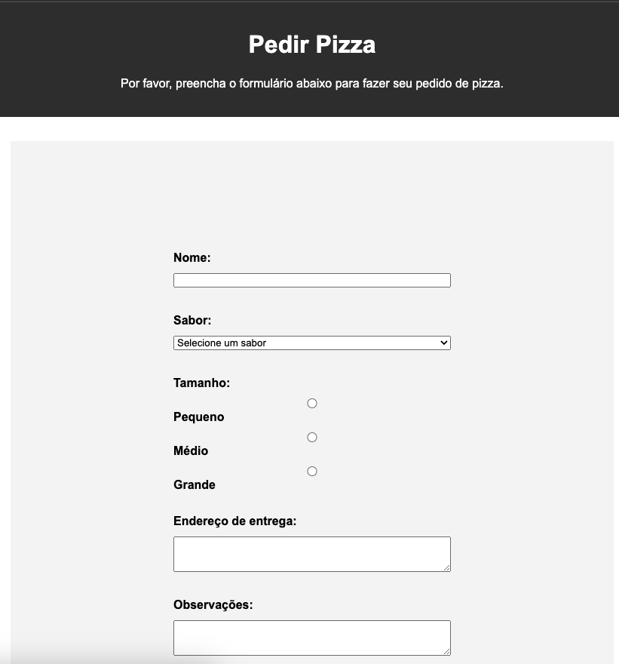

Slide 15
CÓDIGO
https://github.com/JoaoChoma/front-end/tree/main/aula-recuperacao/pedido-pizza

Slide 16
Atividade

Slide 17
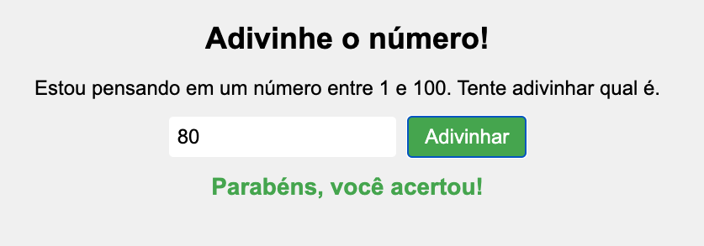

Slide 18
CÓDIGO
https://github.com/JoaoChoma/front-end/tree/main/aula-recuperacao/adivinhacao

Slide 19
Alura

Slide 20
https://cursos.alura.com.br/course/html-css-praticando-html-css

